Slide 1
객체 탐지 실습 using YOLOv8
Sang Yup Lee

Slide 2
YOLOv8 from Ultralytics
Fine-tuning 해 보기
과정
단계1: To prepare custom datasets
이미지 데이터 준비
이를 위해서는 annotation tool 사용 필요
여기서는 roboflow 이용
https://roboflow.com/
pip install roboflow
계정 필요
단계2: 미세조정
Ultralytics에서 제공되는 YOLOv8 사전학습 모형 사용
https://docs.ultralytics.com/models/yolov8/#overview
pip install ultralytics
단계3: Inference

Slide 3
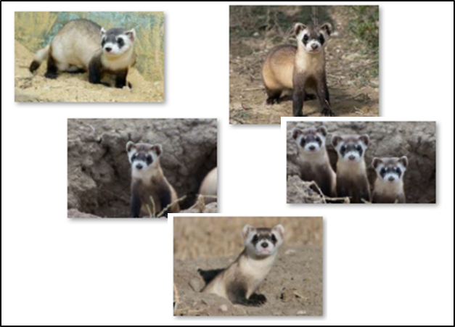
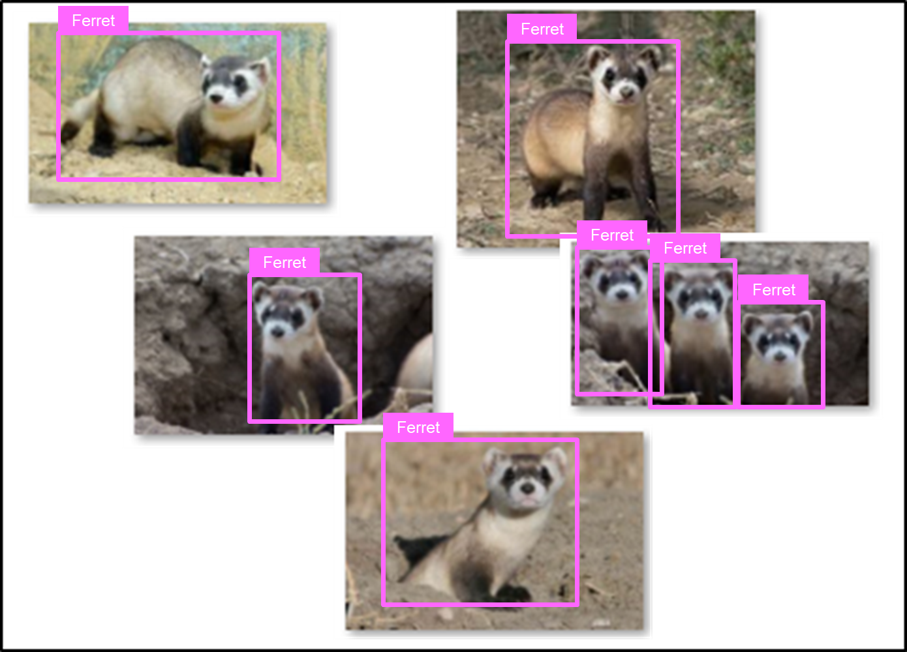
실습
목적(예)
검은발 족제비 (black-footed ferret) 탐지
Annotation
<with no GTBB and label>
<with GTBB and label>

Slide 4

실습
Raw dataset
ferret_toy.zip 파일 참고
Annotation using roboflow
1) 새로운 프로젝트 생성
2) Upload images

Slide 5
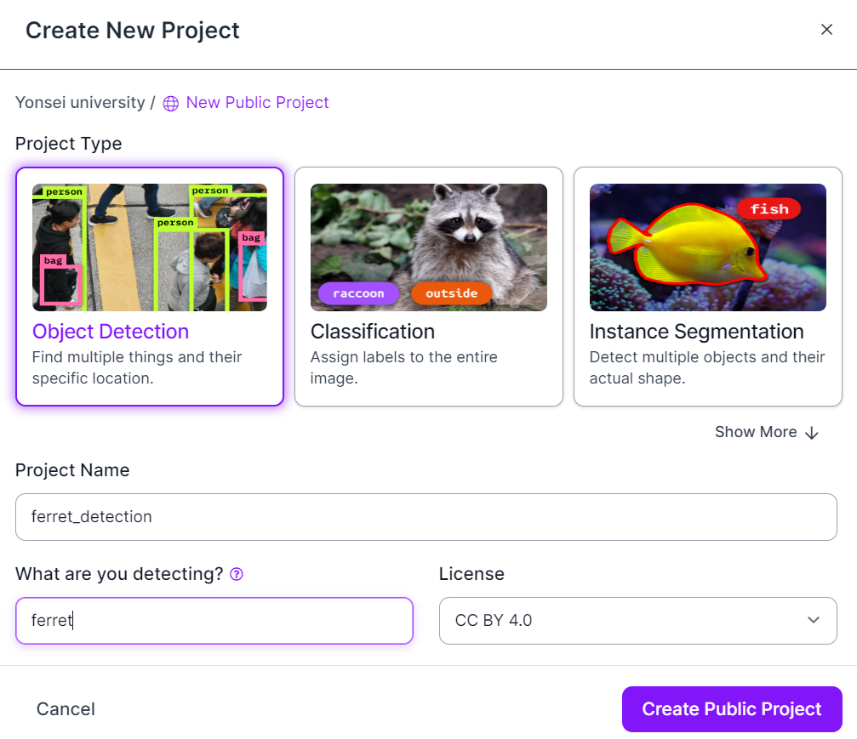
실습

Slide 6





실습
Upload images
ferret_toy.zip 압축 해제후, 업로드
그 다음
coworker 초대 가능
필요시, 작업 guideline 작성 가능
(작업 후 원래 페이지로 복귀)

Slide 7
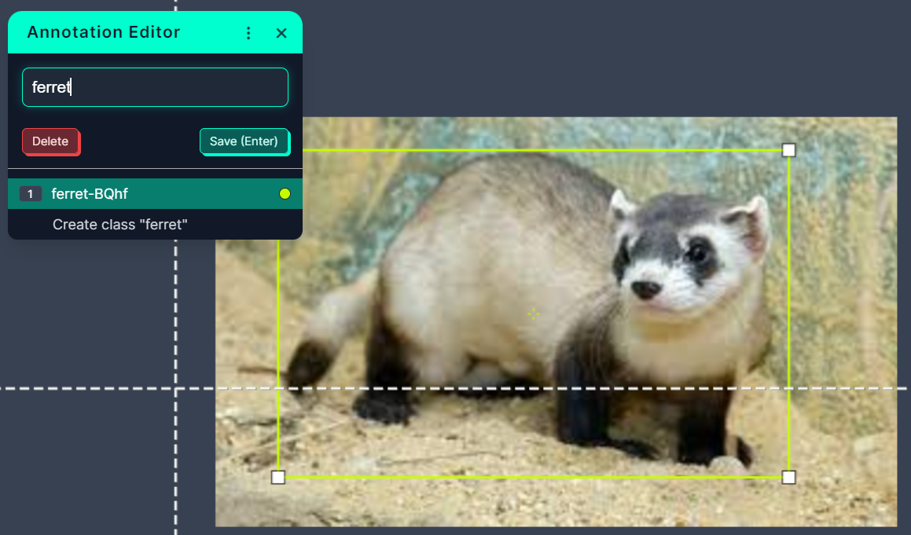
실습

Slide 8

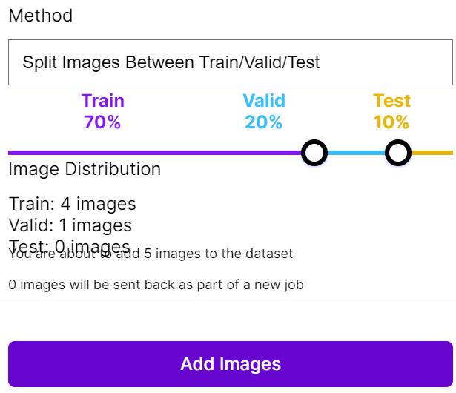
실습
Annotation (cont’d)

Slide 9

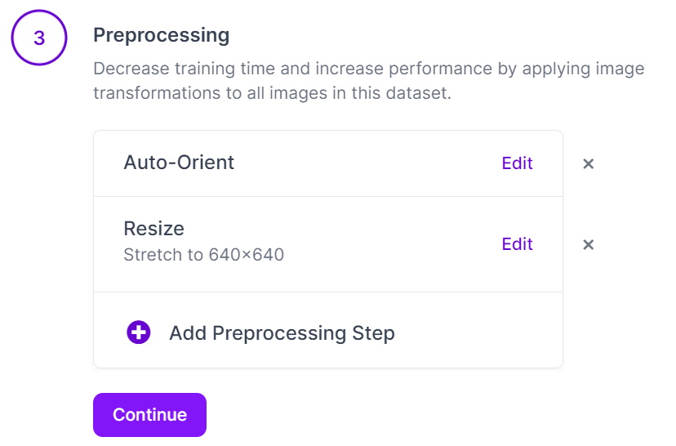
실습
Annotation (cont’d)
전처리

Slide 10
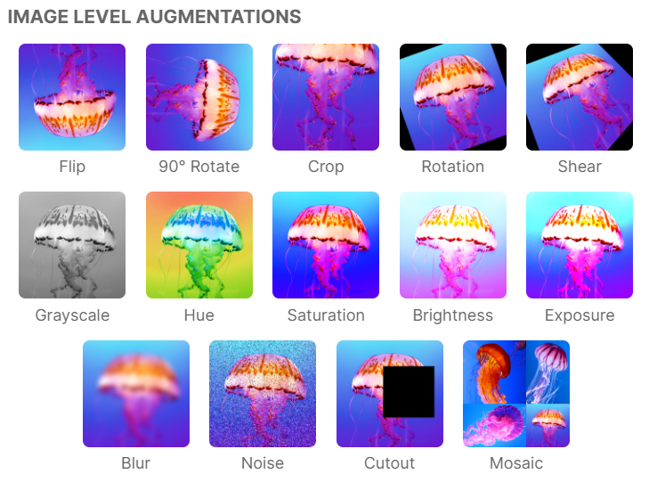
실습
Annotation (cont’d)
Data augmentation

Slide 11
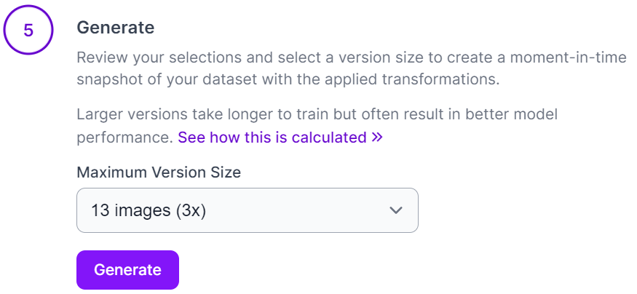
실습
Annotation (cont’d)

Slide 12
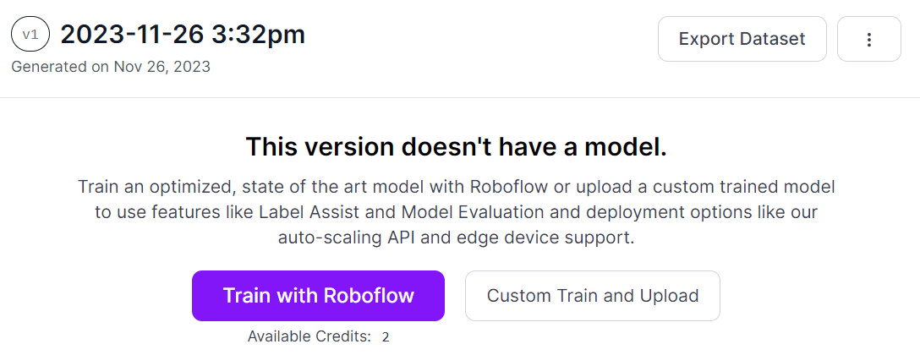
실습
Annotation (cont’d)
Optional

Slide 13
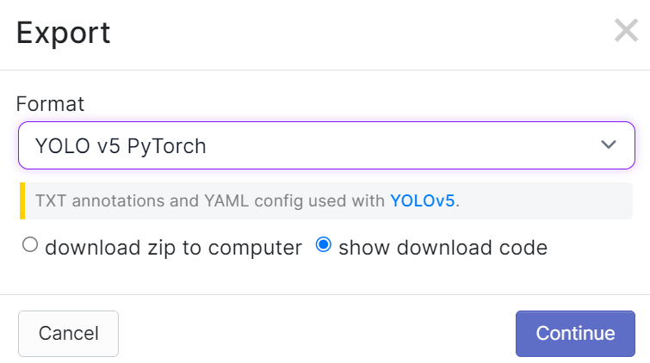
실습
Annotation (cont’d)
데이터 다운로드

Slide 14
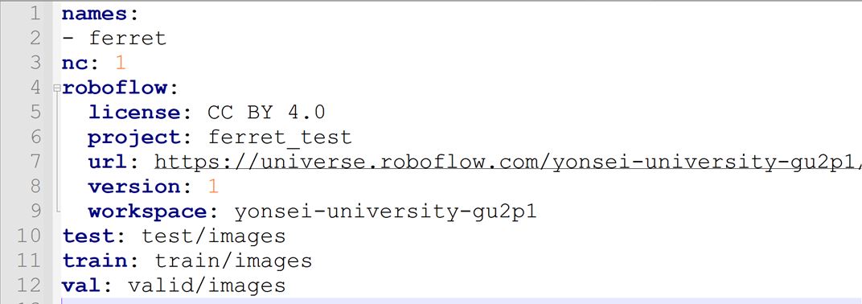
실습
미세조정 using Ultralytics
“yolov8_example_for_class.ipynb” 참고
data.yaml 파일 수정
경로 수정 필요

